Slide 1
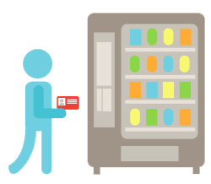
Med Machine
O que é?
É um sistema de venda de medicamentos populares para ocasiões em que uma farmácia não esteja acessível;

Slide 2





Por que usar Med Machine?
Medicamentos populares ao seu lado;
Conforto de estar na sua residência;
Preços mais baratos do que as farmácias convencionais;
Segurança na hora da compra;
Aplicativo integrado.
Para todos os públicos.

Slide 3

Por que teremos o aplicativo?
Informar o cliente sobre o estoque no seu condomínio;
Clientes podem reportar se há falta de algum medicamento ou falha na máquina;
Informar aos clientes acerca de reposições e/ou novos produtos;
Coleta de dados(Sexo e Idade) para implementação de futuras melhorias.

Slide 4
Análise SWOT
Weakness:
A variedade dos produtos são limitadas;
Poderá ter escassez de produto;
Strength:
Facilidade de compra;
A acessibilidade na hora de comprar seu medicamento;
Threads:
Concorrentes deverão ter alguns produtos que não teremos;
Aceitação do público;
Preço/Aprimoramento das máquinas;
Vandalismo;
“A REGULAMENTAÇÃO”;
Opportunity:
Não existe esse produto no mercado de “Fortaleza”;
Proposta inovadora para o mercado de “Fortaleza”;

Slide 5
Plano de Marketing - 4 P’s
Preço:
Preços mais acessíveis, pela a ausência de um local físico;
Aluguel baixo;
Pagamento no aplicativo, dinheiro e cartão;
Produto:
Próximo ao cliente;
Variedades de produtos ocasionais e comuns;
Praticidade (APK).
Promoção:
Site e TV aberta;
Propagação do aplicativo;
Facilidade na hora da compra;
Redes Sociais.
Praça:
Residências fechadas.

Slide 6
Concorrentes - Pague Menos (1981)
Tylenol 500mg/20cp - 17,25
Paracetamol 750mg/20cp - 13,65
Buscopan Composto 20cp - 14,00
Bicarbonato de Sódio - 4,40
Epocler com 6 Flaconetes - 14,60
Floratil 200mg/2eve- 14,20
Ranitidina 150mg 10cp - 15,00
Pantoprazol 40mg 42cp- 164,90
Dorflex 36cp - 16,20
Neosoro 30ml- 8,45
Salomnpas 4un - 3,45
Ciclo 21 (Anticoncepcional) 21cp- 7,25
Microvlar (Anticoncepcional) 21cp - 7,60
14. Dipirona 10cp 1gr- 14,75
15. Hipoglós 90G - 26,50
16. Vitamina C 10cp - 10,00
17. Protetor Solar Nivea FPS15 125ML - 26,00
18. Rexona invisible man 90G - 15,00
19. Camisinha 3un - 4,30
20. Absorvente 1un - 0,60
21. OB 1un - 1,00

Slide 7
Concorrentes - Ultrafarma(2000)
Tylenol 500mg/20cp - 20,26
Paracetamol 750mg/20cp - 25,25
Buscopan Composto 20cp - 14,06
Bicarbonato de Sódio - 4,55
Epocler com 6 Flaconetes - 14,56
Floratil 200mg/4eve- 28,45
Ranitidina 150mg 20cp - 13,03
Pantoprazol 40mg 42cp- 153,66
Dorflex 36cp - 18,08
Neosoro 30ml- 8,41
Salomnpas 4un - 3,05
Ciclo 21 (Anticoncepcional) 21cp- 7,22
Microvlar (Anticoncepcional) 21cp - 7,64
14. Dipirona 10cp 1gr- 14,75
15. Hipoglós 90G - 26,50
16. Vitamina C 10cp - 10,00
17. Protetor Solar Nivea FPS15 125ML - 22,53
18. Rexona invisible man 90G - 13,68
19. Camisinha 3un - 5,15
20. Absorvente 1un - 0,39
21. OB 1un - 0,90

Slide 8
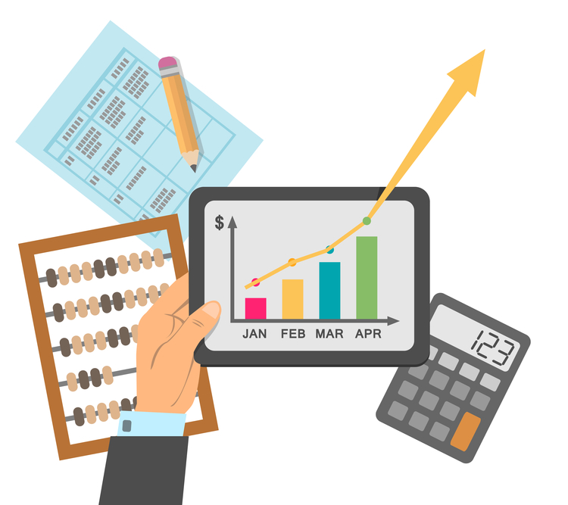
Plano Financeiro - Capital Inicial
Capital Inicial:
Vending Machine:
R$16.500 * 3 = 49.500;
Aplicativo: R$3.500;
Propaganda Regional: R$11.000 pelo semestre;
Reposição: 4000 * 3 = R$12.000 - *20% = R$9.600;
Total: R$73.600.
*20% = Margem de lucro nos medicamentos

Slide 9



Plano Financeiro - Contabilidade de Custos
Residências:
Aluguel: “ZERO”;
Depósito: “R$ 550”;
Luz/Água: R$ 120;
Internet/Telefone: “R$ 150”;
Funcionários: R$937/mês;
SEOF: R$ 650/mês;
Custo Total: R$ 5218/mês.
*MÉDIA/PESSOA: R$11,00/Pessoa.
**SEOF = Sistemas e outras funcionalidades (cartão de crédito, apk e Internet).

Slide 10
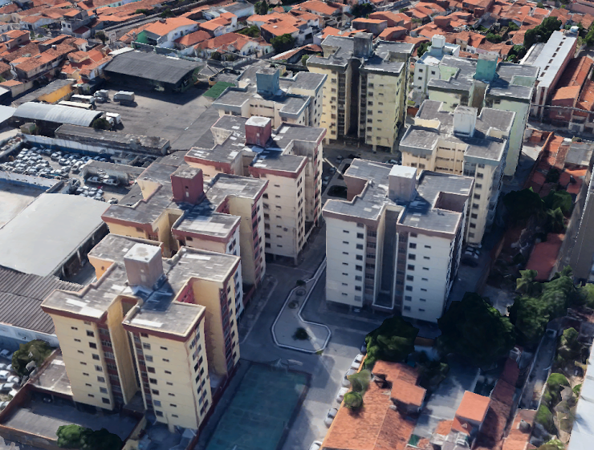
Como podemos ganhar dinheiro?
Há 8 prédios;
Cada prédio contém 8 andares, com 4 casas por andar;
Média de 3 pessoas por casa;
8 * 8 * 4 * 3 = 768 pessoas no condomínio.

Slide 11
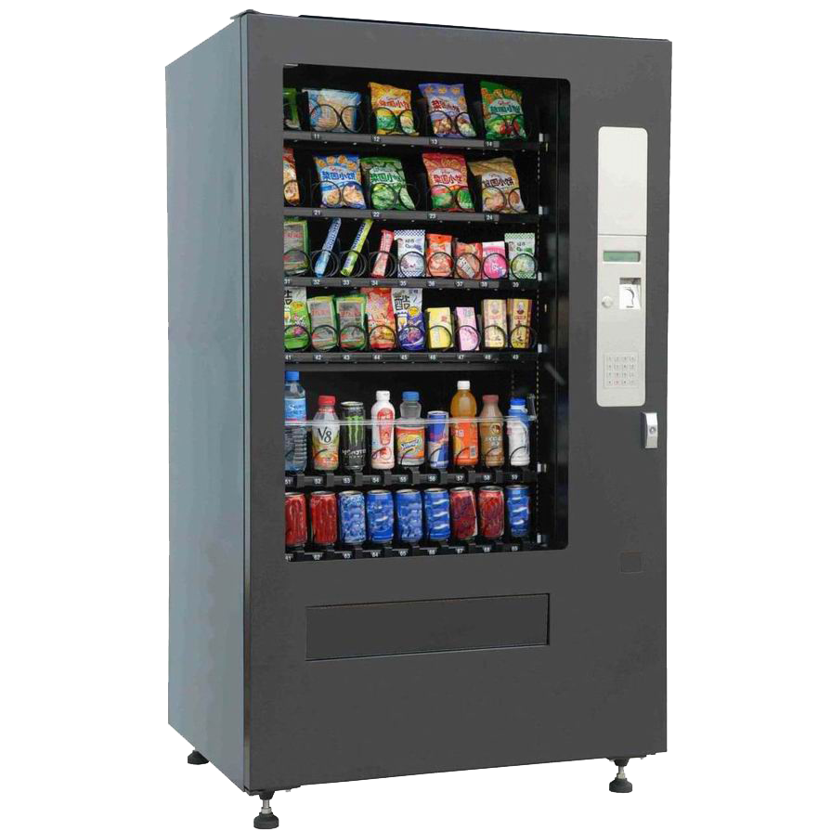


Como podemos ganhar dinheiro? (cont.)
= 768 pessoas - 75% das pessoas
= 192 (pessoas) * 4 (média de uso mensal)
= 768 (mensal) * R$11,00 (média)
= R$8.448 - 80% (margem de lucro)
= R$1.689 (lucro/máquina) + R$1000 (propaganda);
=R$2.689 (lucro gerado/máquina);
*FARMÁCIAS: 30% (A margem de lucro de medicamentos )

Slide 12

FIM

Slide 13
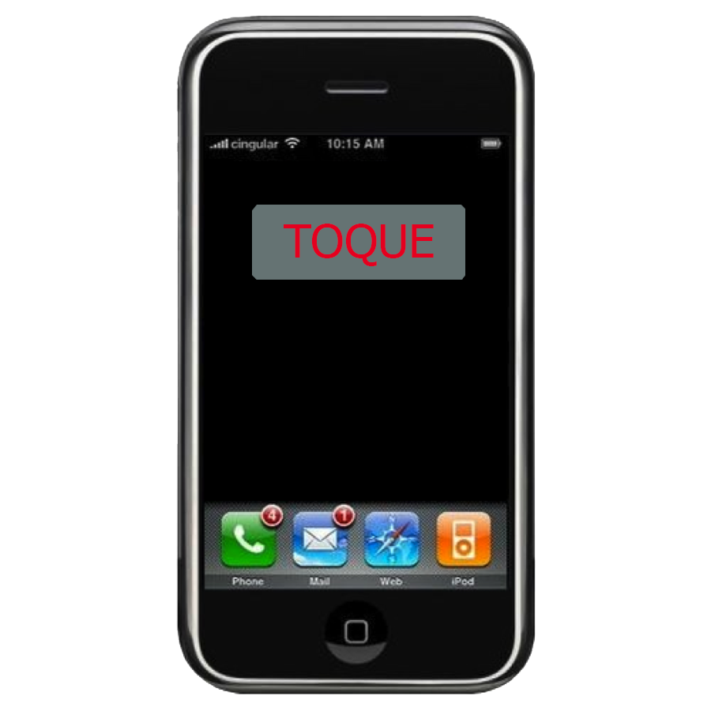
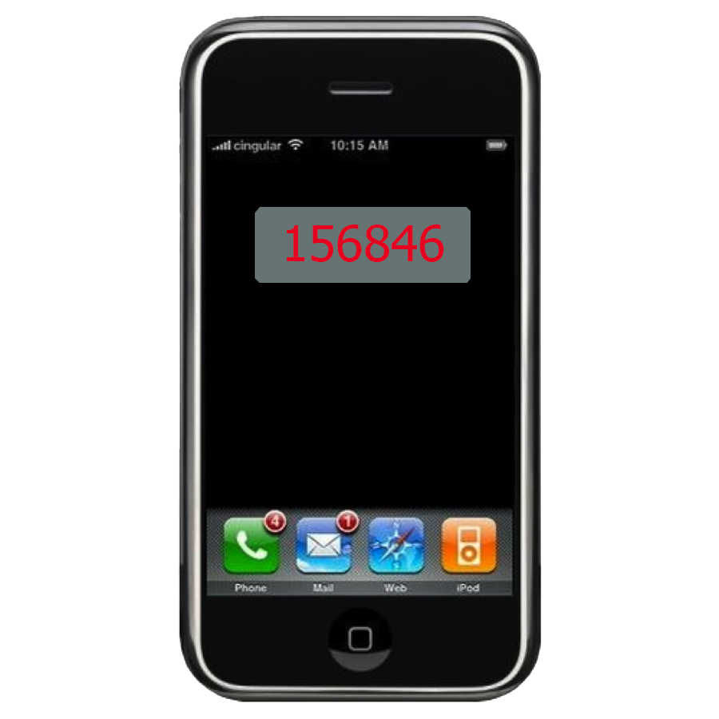
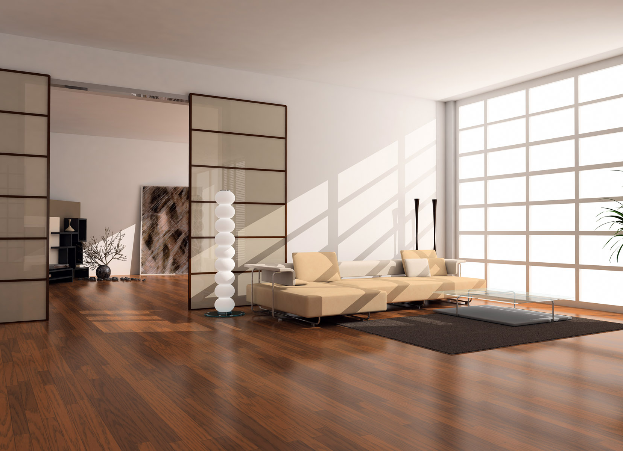



“Alternativo” meio de compra no aplicativo

Slide 14
Curiosidades I
Capital Inicial:
Vending Machine: R$8.000; - R$40.000;
Aplicativo: R$3.500
Propaganda Regional: R$1.800 - R$6.000;
Aluguel Deposito: R$550;
Total: R$50.000 - R$69.550
Gasolina: R$250 (Mês);
Quiosque Shopping:
Aluguel: R$ 8.000/mês (aproximadamente);
Funcionários: R$ 1874/mês;
SEOF: R$650/mês;
Mensalidade = Aproximadamente R$10.524 + 150 (gasolina) = 10.674;
“*OUTDOOR:
outdoor comum - 1610,00;
outdoor lonado - 2093,00.”

Slide 15
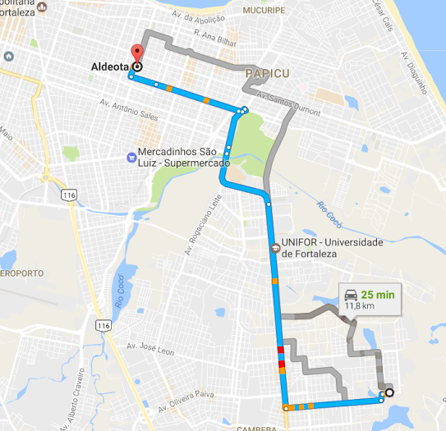
Curiosidades II
Residência (Inicial):
Contratação do serviço: “ZERO”;
Funcionário(s): R$ 937/mês;
SEOF: R$ 650/mês;
Gasolina: R$250/mês;
Custo Total: R$ 2524/mês;
Salário Mínimo: R$ 937,00;
Perdas: -5% do lucro gerado;

